Slide 1

Из опыта работы учителя начальных классов
МОУ Новокалитвенская СОШ
Россошанского района Воронежской области
Пархоменко Валентины Васильевны

Slide 2
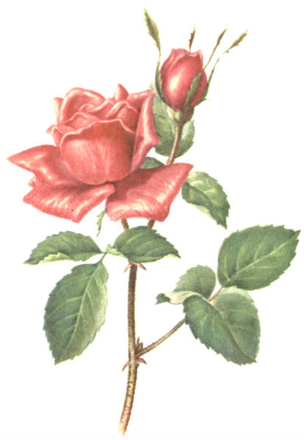
Какое слово задумано ?
ро-за

Slide 3

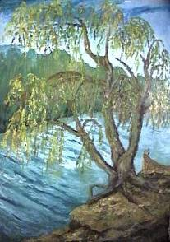
Ива
На берегу речки стоит ива. Она спустила ветки в воду. Под ветками притаилась щука. Ива цветёт. Летит пчела за первым медком. Весело над ивой жужжит шмель. Летнее солнышко согревает
землю. Тёплый ветерок быстро
бежит по веточкам ивы.

Slide 4
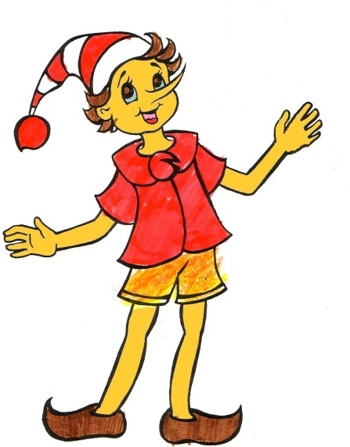
Помоги Буратино
много
В
грибов
лесу
тропинки
прячутся
У
боровики
!
В
растут
ельнике
грузди
душистые
?

Slide 5


Отгадай словарное слово
ПОМИДОР

Slide 6
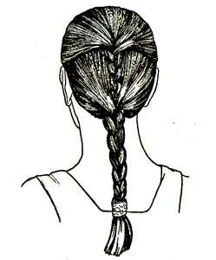
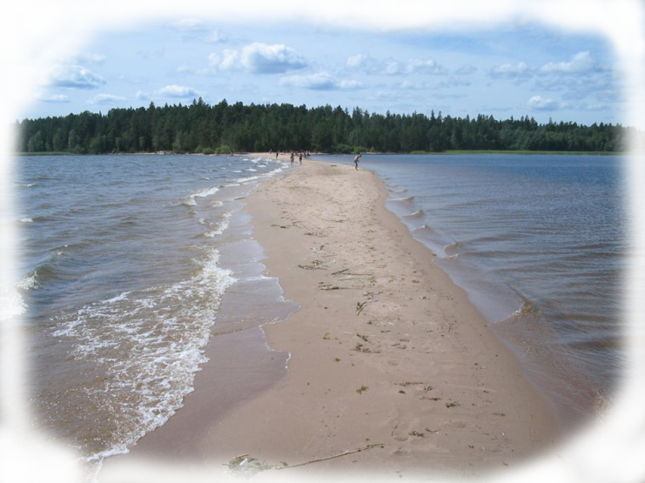
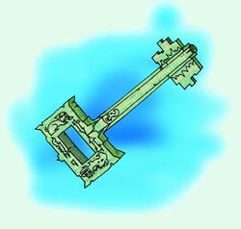
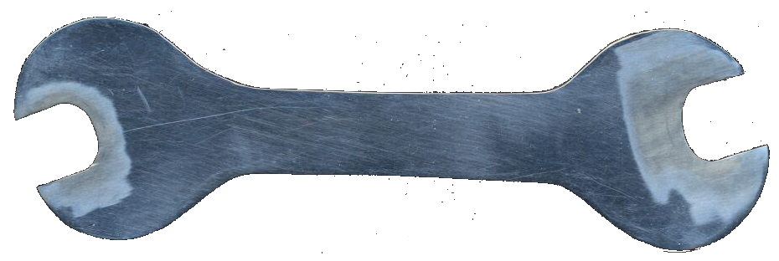
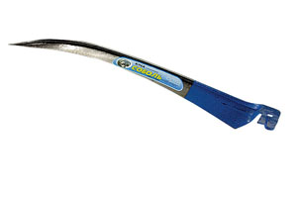
Слова - близнецы (омонимы)
коса
Ключ

Slide 7
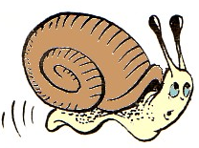
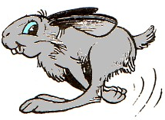
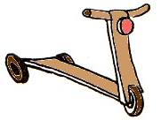



Антонимы
медленнее
быстрее
дешевле
дороже
моложе
старше

Slide 8
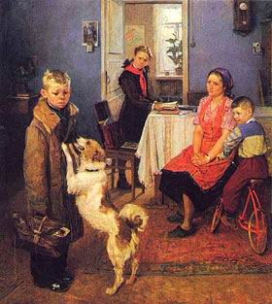
Сочинение по картине Ф.П.Решетникова «Опять двойка»
Где происходит событие ?
Какой момент изобразил
художник?
Что во внешнем виде
мальчика говорит о том,
что он получил двойку ?
Кто ещё изображен на картине ?
Какие чувства они выражают
по отношению к мальчику ?
Какие чувства испытывает
главный герой ?
Каково ваше отношение к нему ?

Slide 9

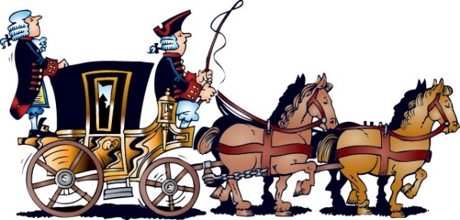
Запятки – место для слуги
позади экипажа, кареты.

Slide 10
Восстановите цепочку
∙8
: 10
∙1
∙0
5
4
4
40
40
4
4
0
?
: 9
∙8
- 12
: 4
54
6
∙8
∙8
∙8
48
36
9
?

Slide 11
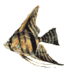


3
+ 2
= 5

Slide 12
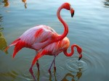
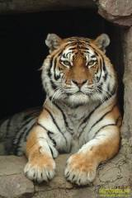
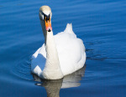
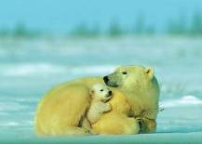
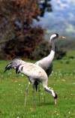
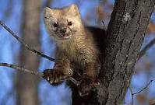
Детёныши этих птиц рождаются
с длинными толстыми ногами,
прямым красным клювом и х
одят два года в сером оперении, а
затем одеваются в розовый наряд.
Эта большая белая птица служит символом
красоты и любви, чистоты и нежности
Очень ценный пушной зверёк. Был на грани уничтожения, но предпринятые людьми меры по его охране спасли этот вид животных. Сейчас общая численность их 700 тыс. голов.
Владыка Арктики.
В двух – трёхлетнем возрасте эти птицы создают пары
и больше никогда не расстаются.
Знахари готовили из частей его тела
лекарства от слабости и трусости.
с
о
б
о
л
ь
б
е
л
ы
й
м
е
д
в
е
д
ь
ж
у
р
а
в
л
ь
л
е
б
е
д
ь
т
и
г
р
ф
л
а
м
и
н
г
о

Slide 13


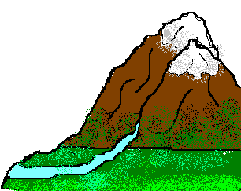


Круговорот воды в природе

Slide 14
Круговорот воды в природе

Slide 15
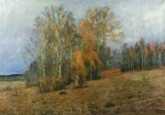
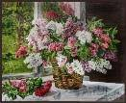
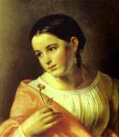
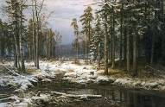
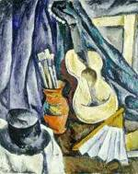
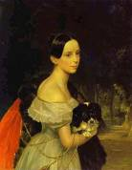
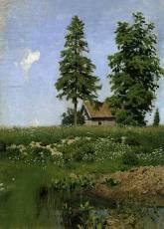
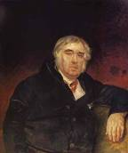
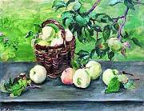
Жанры изобразительного искусства
Н
А
Т
ЮР
М
О
Р
Т
П
О
Р
Т
Р
Е
Т
П
Е
Й
З
А
Ж

